Slide 1
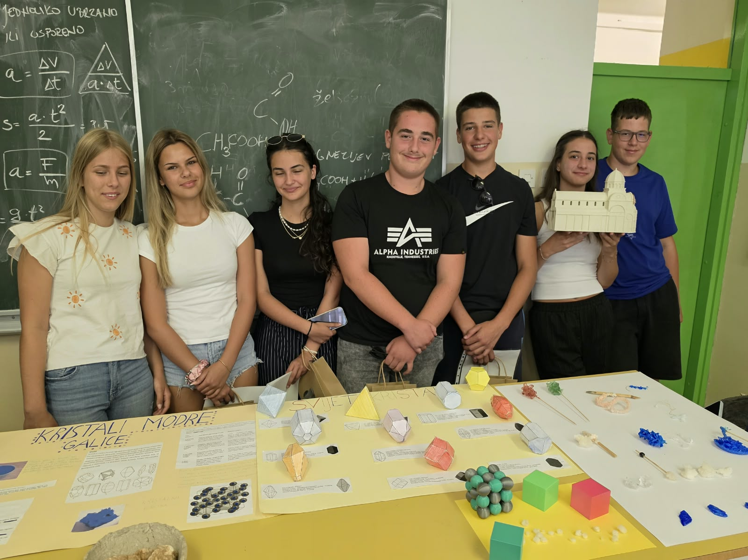
Od kristala
do katedrale
Projekt koji povezuje prirodoslovlje, matematiku, informatiku, umjetnost i kulturnu baštinu.
istraživanje • stvaranje • izlaganje
Od kristala do katedrale
01

Slide 2
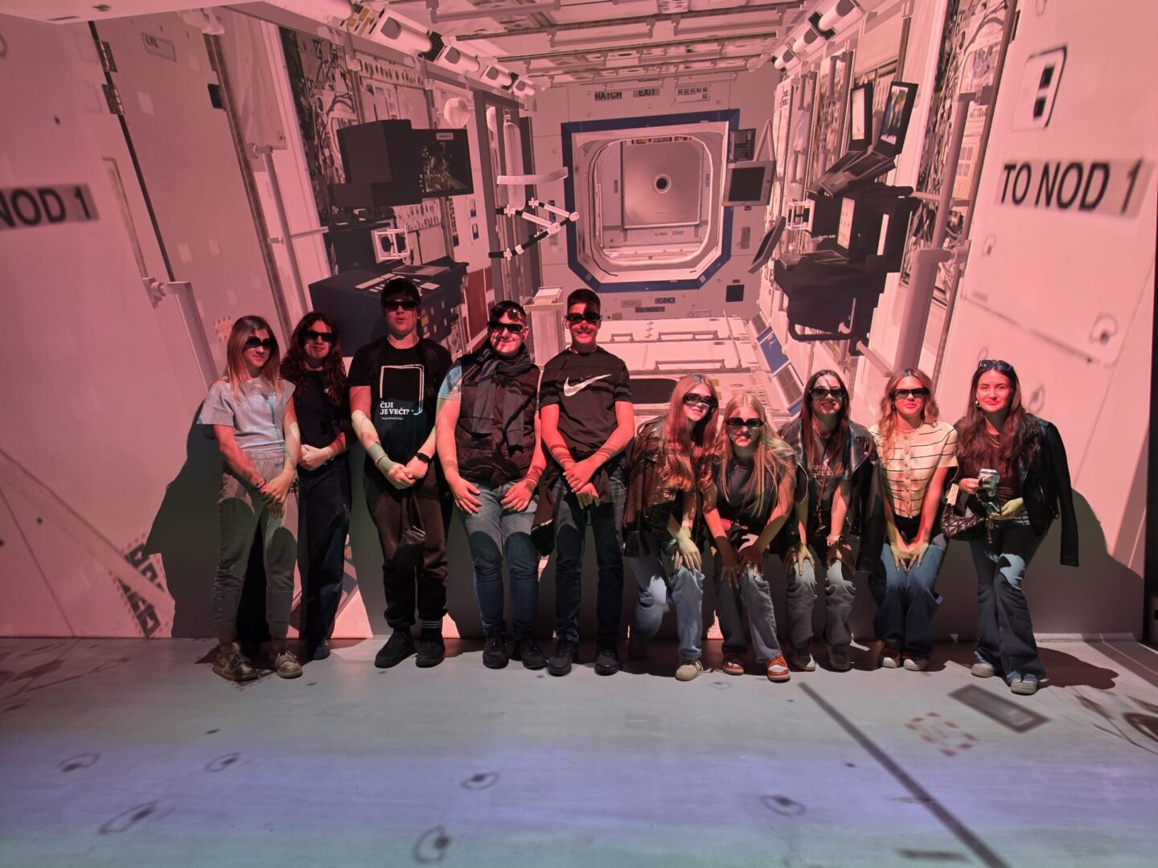
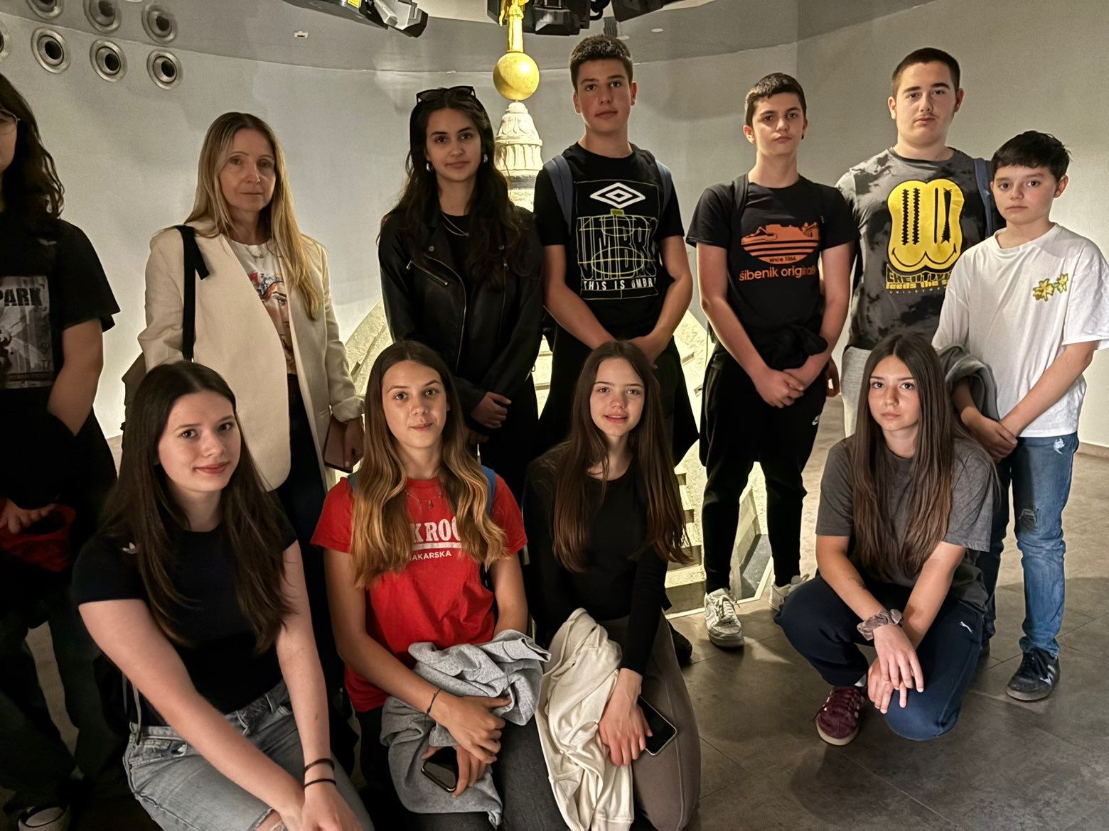
Početak projekta
Učenje izvan učionice: dva izleta
1. Zagreb
2. Šibenik
Učenici su posjetili Hrvatski prirodoslovni muzej 24.4.2026. i kroz stručno vodstvo istraživali svijet minerala, stijena, fosila i svemira.
Dana 15.5.2026. učenici s posjetili Civitas Sacru. Povezali su prirodoslovne sadržaje s umjetnošću, poviješću, arhitekturom i gradnjom Katedrale sv. Jakova.
Od kristala do katedrale
02

Slide 3
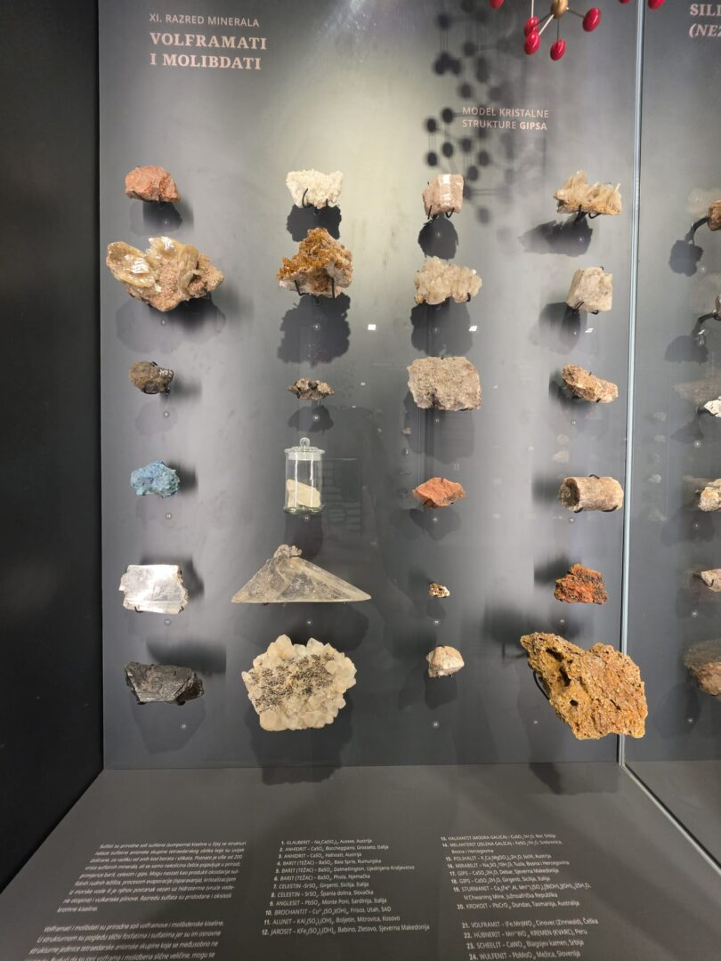
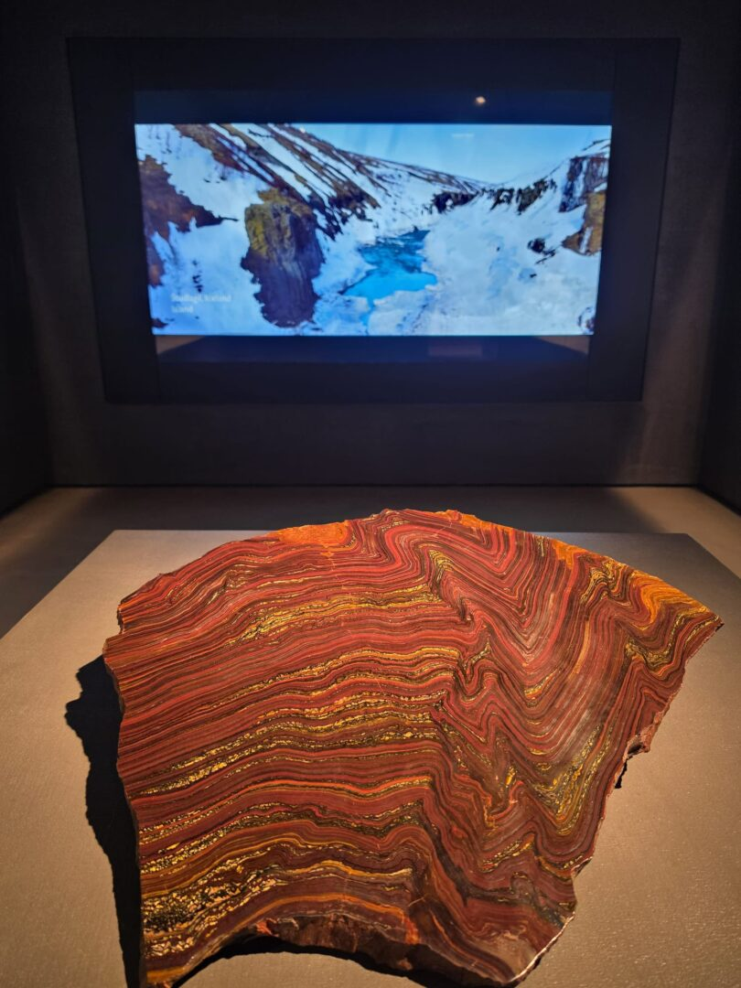
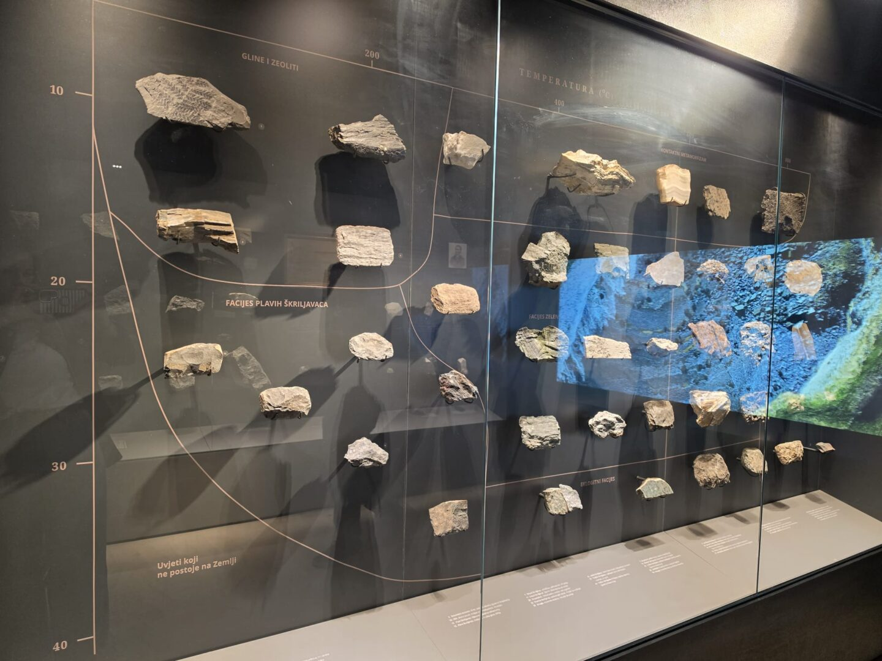
Prvi izlet
Hrvatski prirodoslovni muzej u Zagrebu
U muzeju su učenici vidjeli zbirke minerala, stijena, fosila, prepariranih biljaka i životinja te zakoračili u svijet svemira kroz instalaciju Deep Space.
Od kristala do katedrale
03

Slide 4
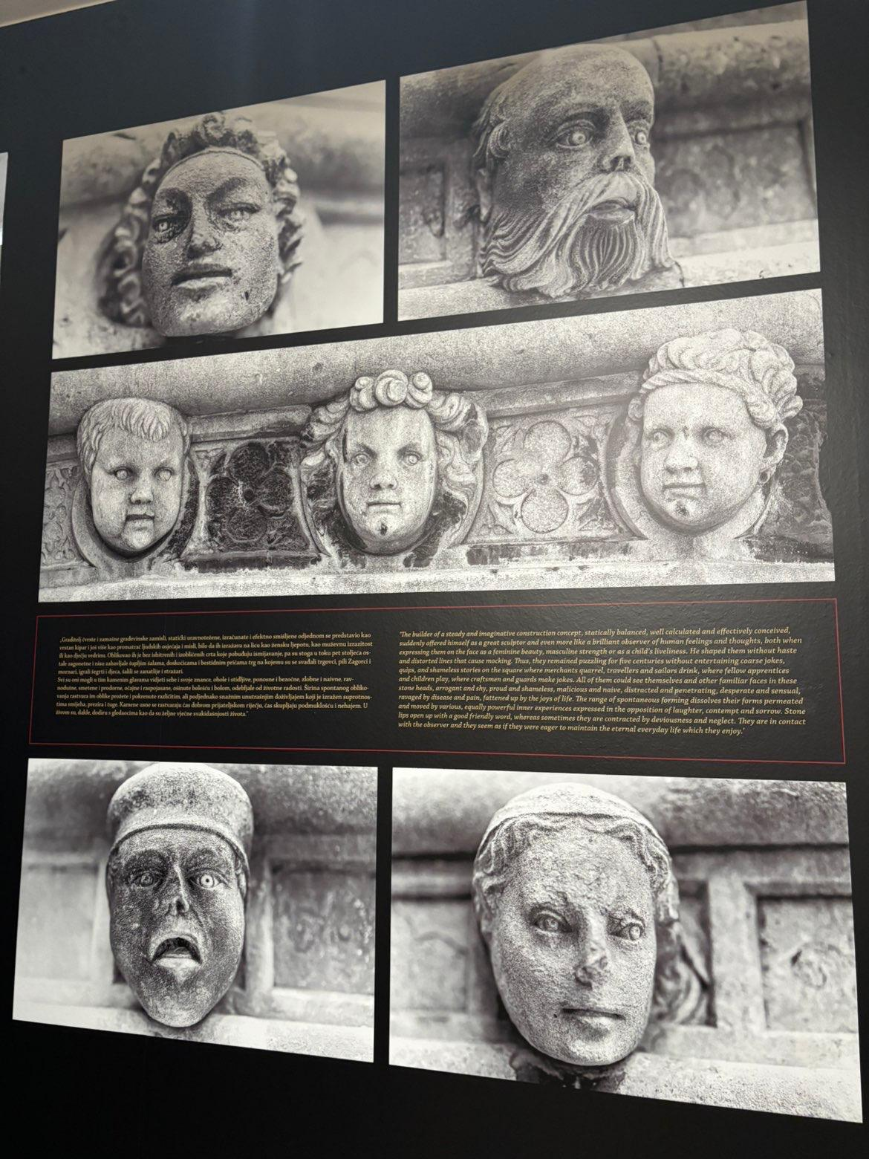
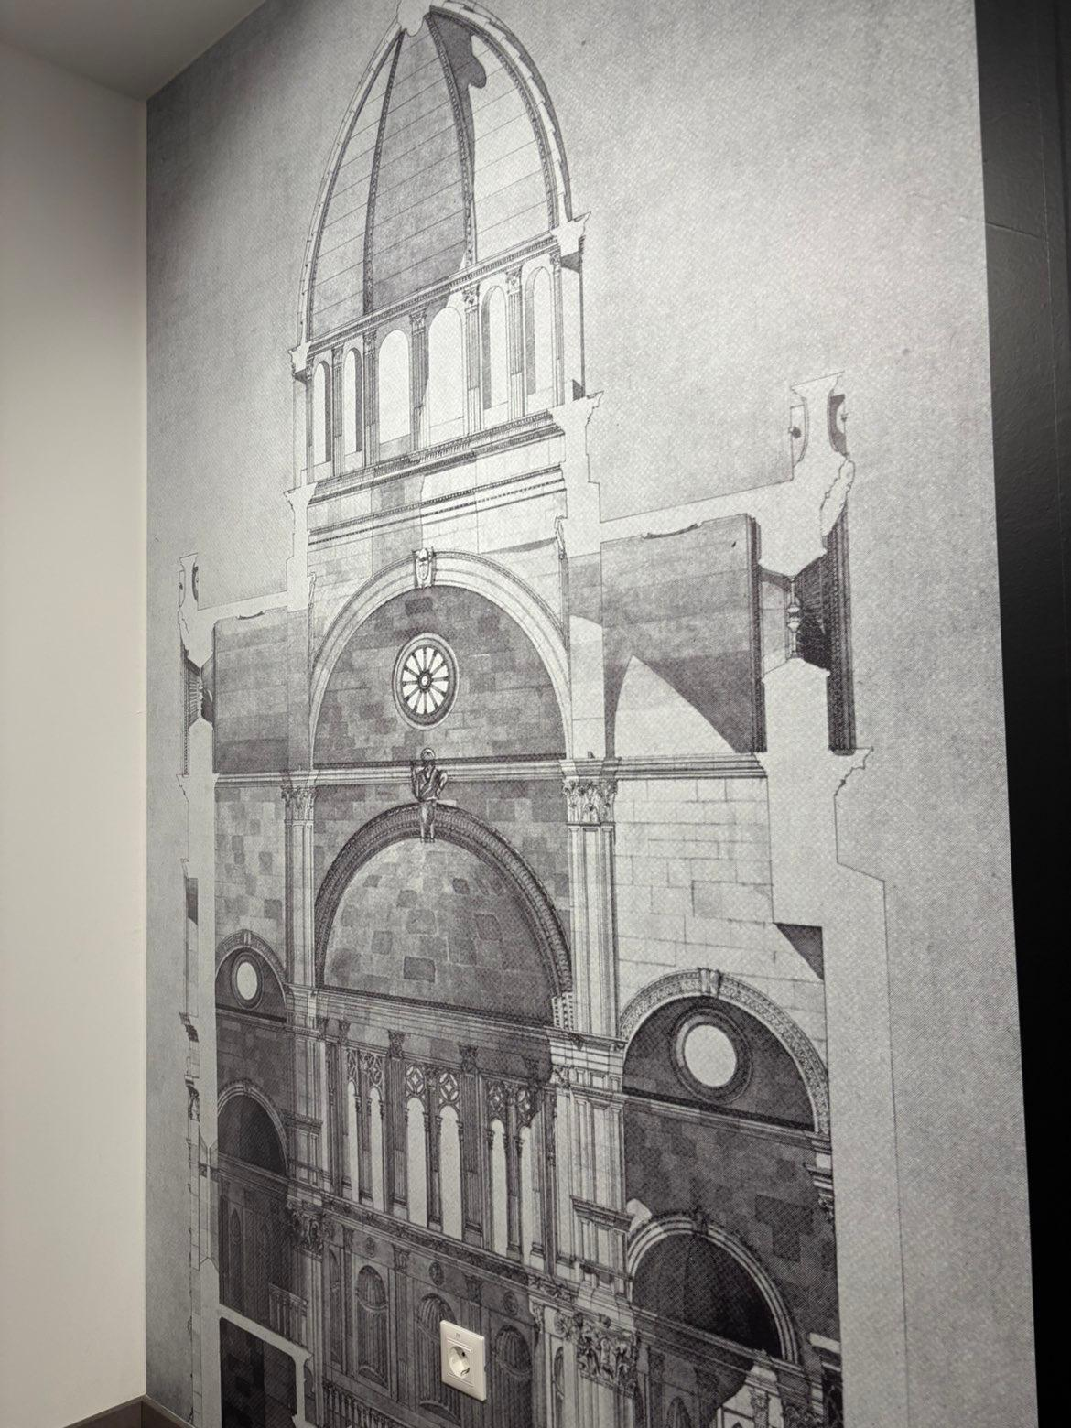
Drugi izlet
Civitas Sacra i Katedrala sv. Jakova
Posjet Civitas Sacri obogatio je projekt jer je učenicima približio kulturnu i sakralnu baštinu Šibenika te način gradnje Katedrale sv. Jakova.
Od kristala do katedrale
04

Slide 5
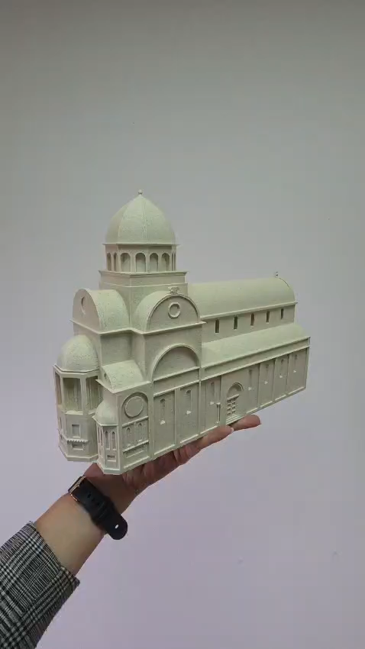
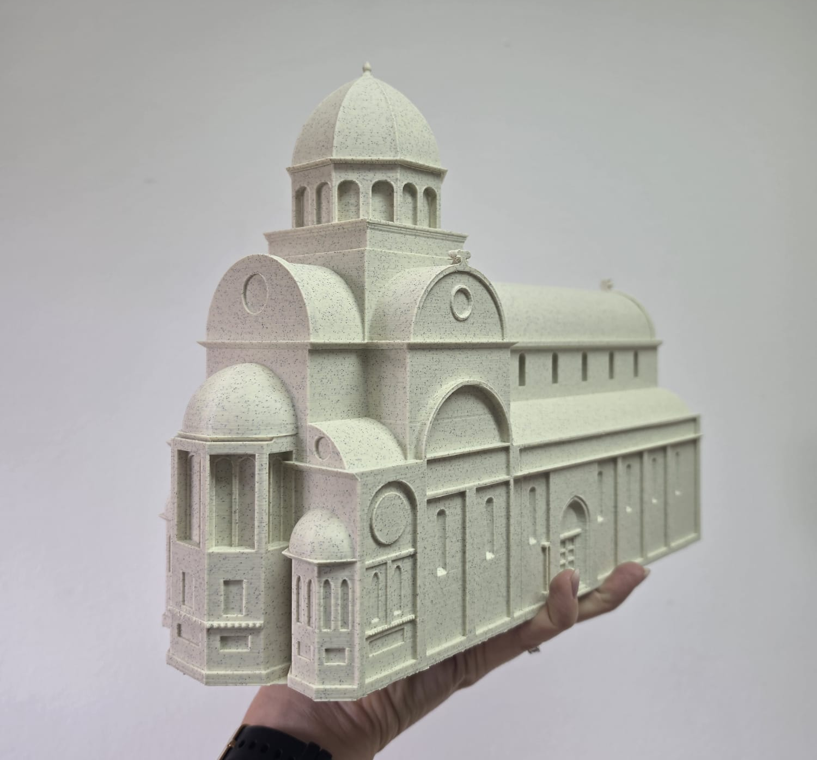
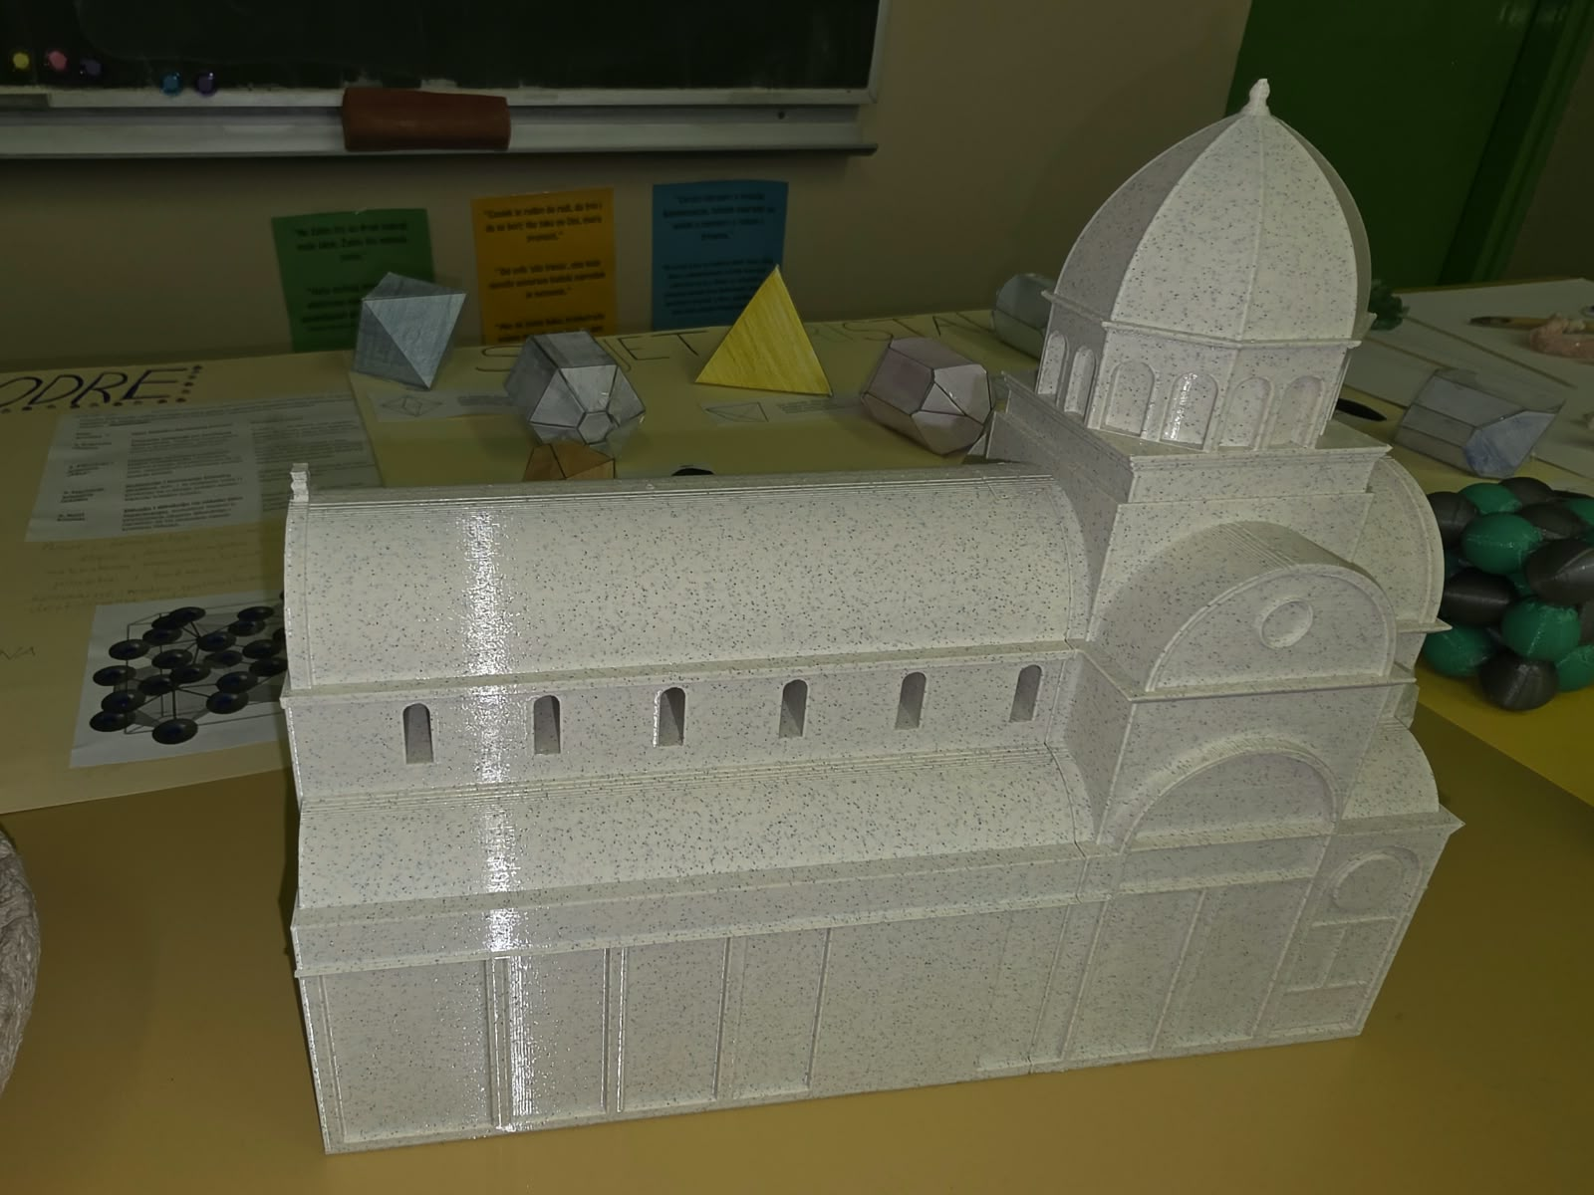
Drugi izlet
Civitas Sacra i Katedrala sv. Jakova
Učenici su uz pomoć 3D printera napravili maketu Katedrale sv. Jakova.
Od kristala do katedrale
04

Slide 6
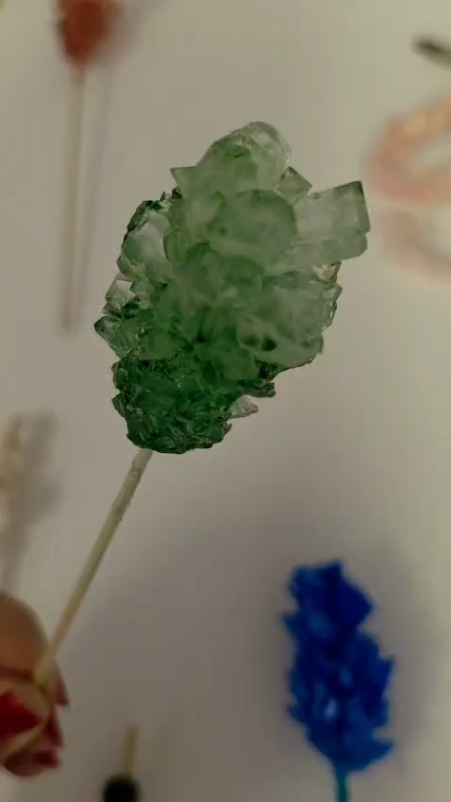
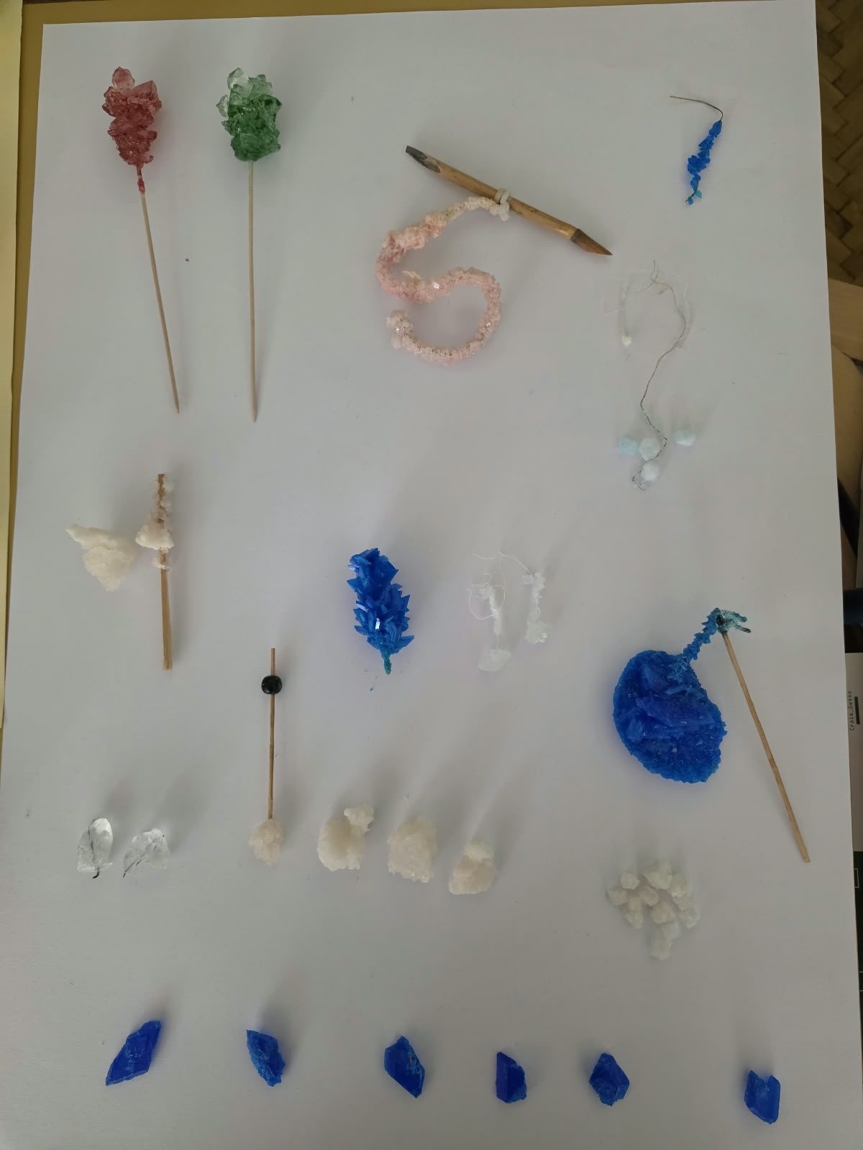
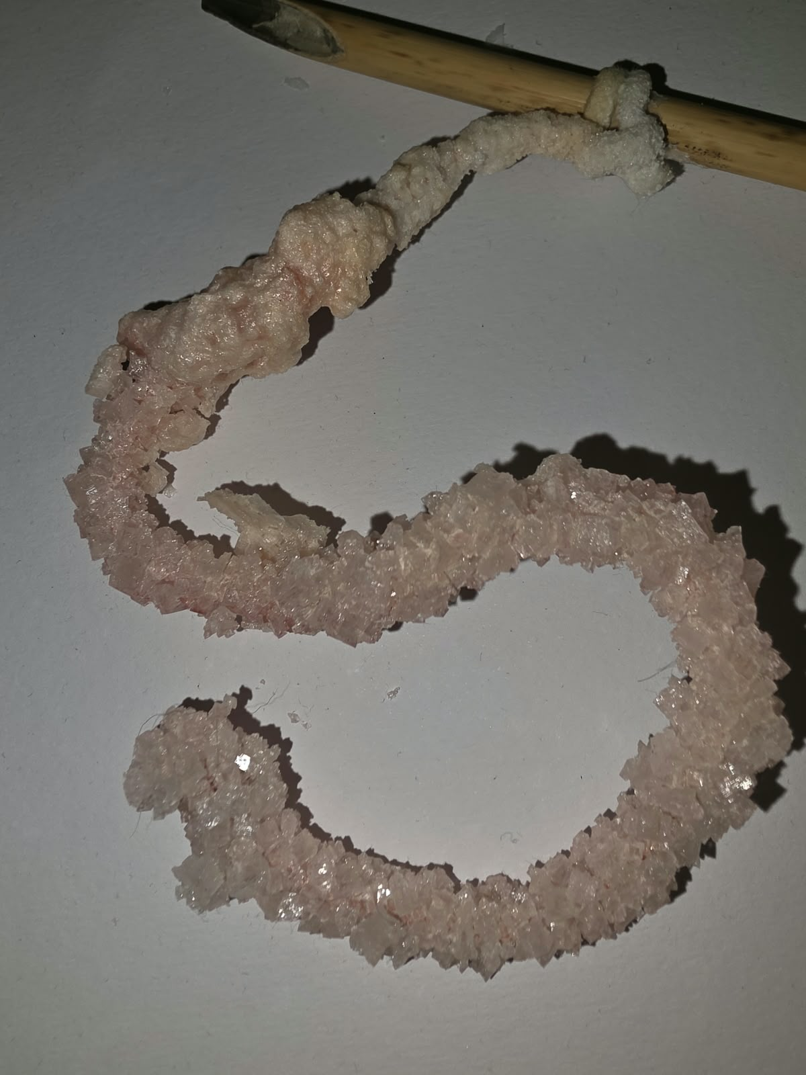
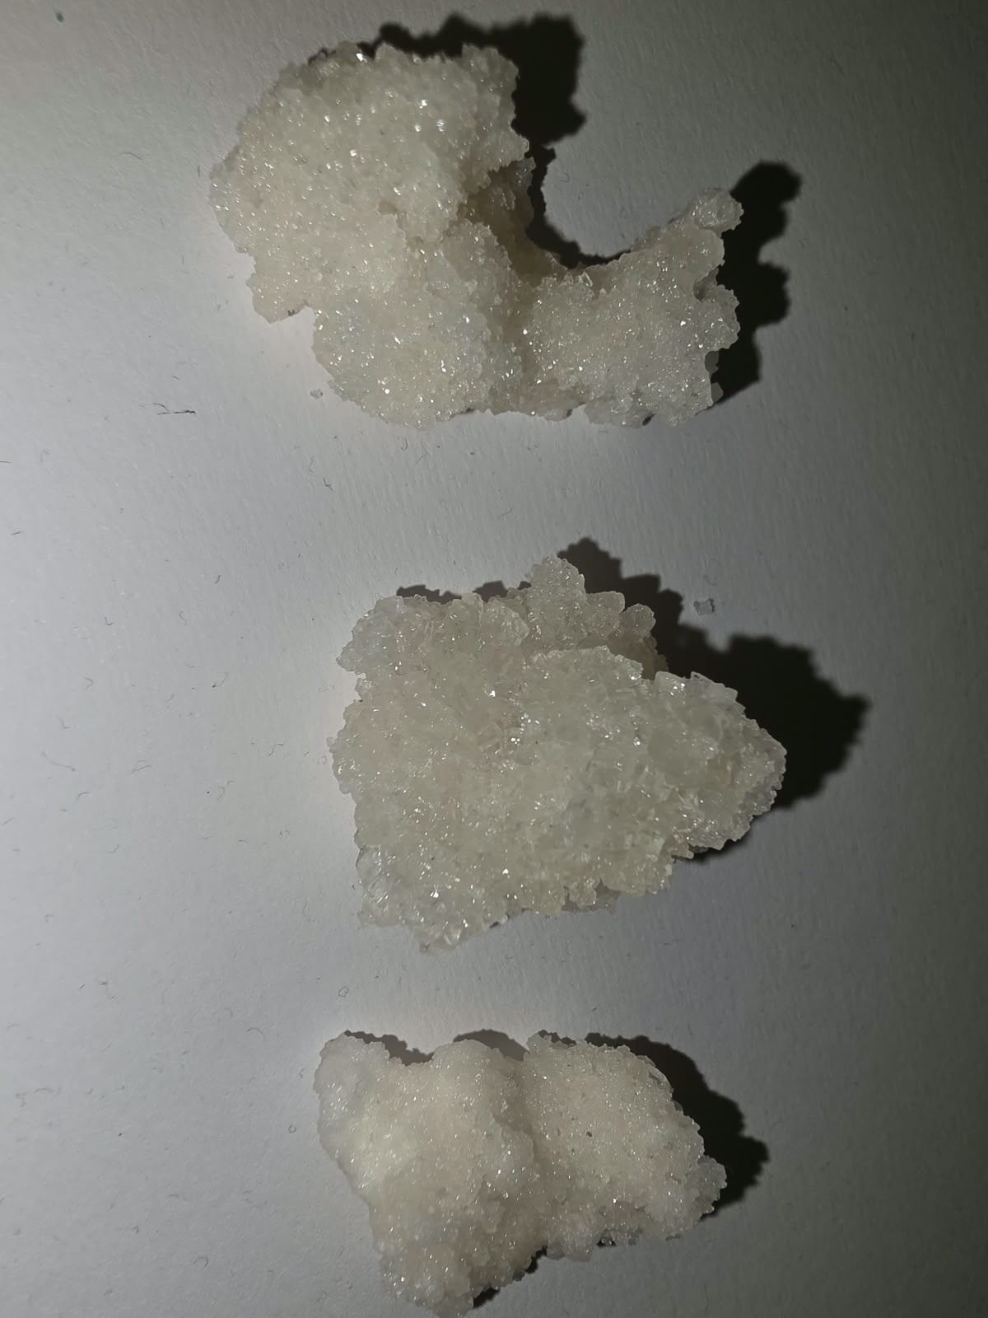
Istraživački rad
Svijet kristala: oblici, simetrija i pravilnosti
Učenici su proučavali kristalne sustave, izrađivali modele i uspoređivali prirodne uzorke s geometrijskim oblicima. Uspoređivali su kristale limunske kiseline, šećera, modre galice i soli.
Od kristala do katedrale
05

Slide 7
Pokus kristalizacije
Rast kristala kuhinjske soli
Dan | Vrijeme od početka | Veličina najvećeg kristala (mm) | Opažanje
1. dan | početak | 0 | Pripremljena zasićena otopina. Kristali još nisu vidljivi.
7. dan | 6 dana | 2 | Pojavljuju se prvi sitni, prozirni kristali kockastog oblika.
14. dan | 13 dana | 3 | Broj kristala raste; uočljive su pravilnije plohe.
21. dan | 20 dana | 4 | Kristali su veći i jasnije izraženog kubičnog oblika.
28. dan | 27 dana | 5 | Rast se usporava; dio manjih kristala srasta u nakupine.
35. dan | 34 dana | 6 | Najveći kristali su jasno oblikovani, a otopine je manje zbog isparavanja.
60. dan | 59 dana | 8 | Dobiveni su čvrsti, pravilni kristali; daljnji rast je vrlo spor.
120. dan | 119 dana | 9 | Kristali su potpuno formirani; nakon 60. dana rast je vrlo malen, a promjene su uglavnom posljedica daljnjeg isparavanja.
Od kristala do katedrale
06

Slide 8
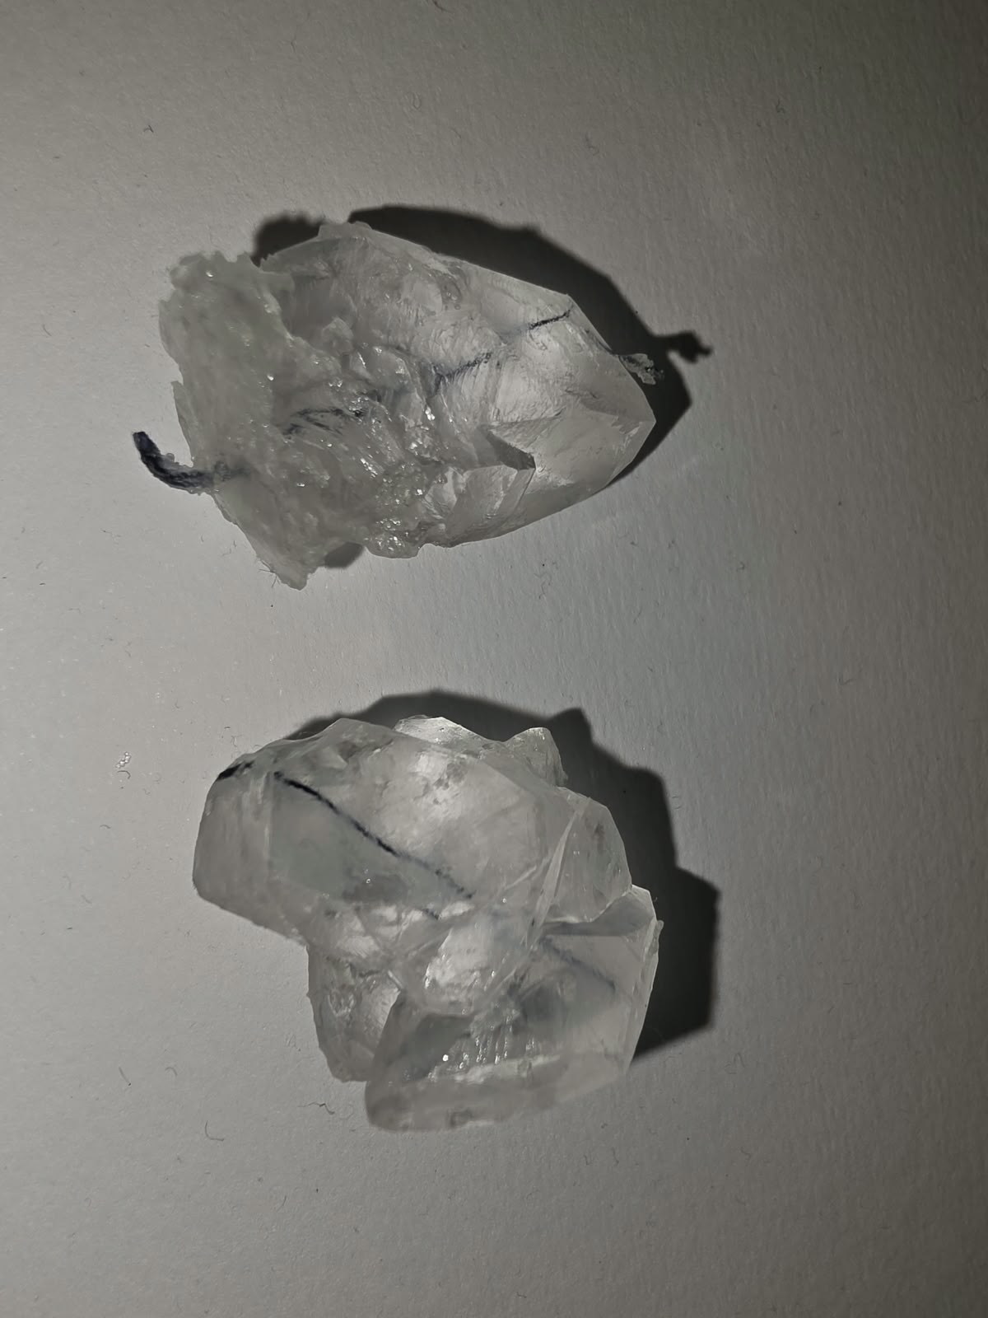
Pokus kristalizacije
Rast kristala limunske kiseline
Dan | Vrijeme od početka | Veličina najvećeg kristala (mm) | Opažanje
1. dan | početak | 0 | Pripremljena zasićena otopina. Otopina je bistra, bez vidljivih kristala.
7. dan | 6 dana | 4 | Nastaju prvi prozirni kristali nepravilnijih bridova.
14. dan | 13 dana | 7 | Kristali se povećavaju i postaju jasno vidljivi golim okom.
21. dan | 20 dana | 10 | Nekoliko kristala raste brže od ostalih; vidljive su sjajne plohe.
28. dan | 27 dana | 13 | Veći kristali postaju izraženiji, dok se manji spajaju u skupine.
35. dan | 34 dana | 15 | Rast se usporava jer je preostalo manje otopljene tvari.
60. dan | 59 dana | 20 | Formirani su veći prozirni kristali; oblik je stabilan i rast gotovo prestaje.
120. dan | 119 dana | 22 | Kristali su stabilni i dobro razvijeni; u odnosu na 60. dan zabilježen je tek manji porast veličine.
Od kristala do katedrale
06

Slide 9
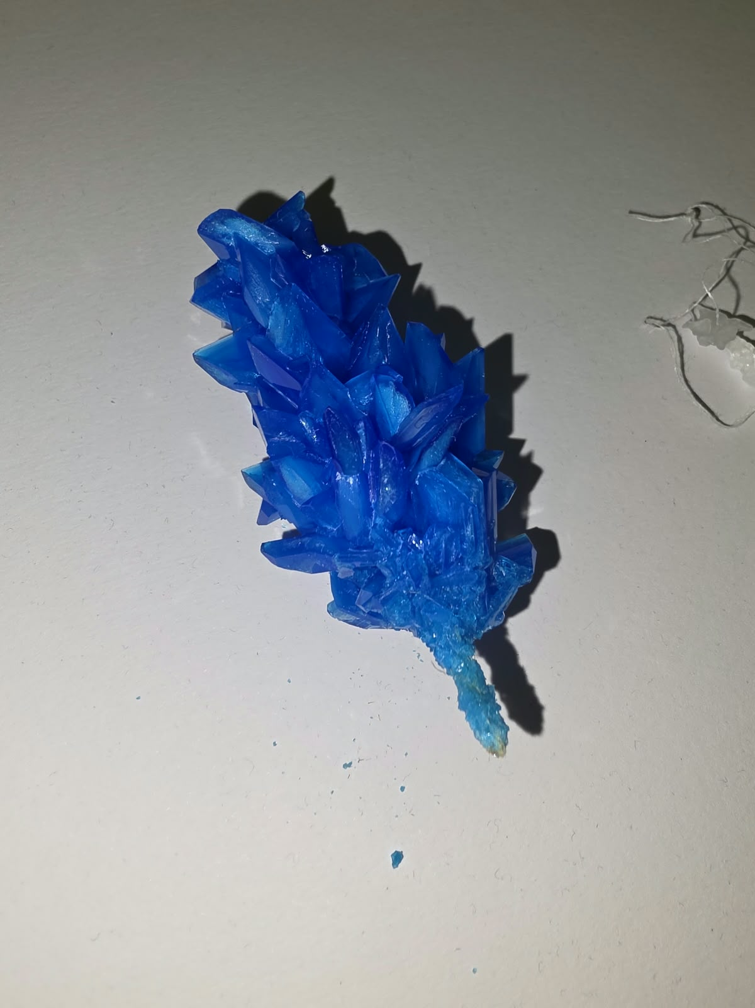
Pokus kristalizacije
Rast kristala modre galice
Dan | Vrijeme od početka | Veličina najvećeg kristala (mm) | Opažanje
1. dan | početak | 0 | Pripremljena zasićena plava otopina. Kristali još nisu vidljivi.
7. dan | 6 dana | 5 | Pojavljuju se prvi intenzivno plavi kristali s jasno vidljivim plohama.
14. dan | 13 dana | 9 | Kristali brzo rastu i poprima se pravilniji geometrijski oblik.
21. dan | 20 dana | 13 | Najveći kristal se povećava; boja ostaje izrazito plava.
28. dan | 27 dana | 17 | Kristalne plohe su veće i sjajnije; manji kristali se stvaraju na dnu.
35. dan | 34 dana | 20 | Glavni kristal je dobro oblikovan, rast se nastavlja sporije.
60. dan | 59 dana | 28 | Dobiven je velik, jasno oblikovan plavi kristal s izraženim kristalnim plohama.
120. dan | 119 dana | 31 | Glavni kristal ostaje intenzivno plav i jasno oblikovan; rast nakon 60. dana znatno je sporiji.
Od kristala do katedrale
06

Slide 10
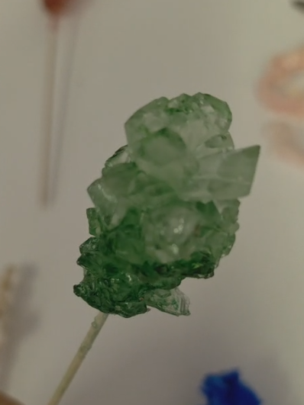
Pokus kristalizacije
Rast kristala šećera
Dan | Vrijeme od početka | Veličina najvećeg kristala (mm) | Opažanje
1. dan | početak | 0 | Pripremljena gusta zasićena otopina šećera. Kristali još nisu vidljivi.
7. dan | 6 dana | 3 | Na koncu ili štapiću pojavljuju se prvi sitni prozirni kristali.
14. dan | 13 dana | 6 | Kristali se povećavaju i stvaraju vidljivu nakupinu.
21. dan | 20 dana | 9 | Rast je ujednačen; pojedini kristali postaju jasno odvojeni.
28. dan | 27 dana | 12 | Nakupina kristala postaje deblja, a otopine je manje zbog isparavanja.
35. dan | 34 dana | 15 | Kristali su čvrsti i prozirni; rast se nastavlja sporije.
60. dan | 59 dana | 24 | Dobivena je veća nakupina kristala šećera na nosaču, s vidljivim pojedinačnim kristalima.
120. dan | 119 dana | 28 | Nakupina kristala na nosaču dodatno se povećala, ali je rast nakon 60. dana spor i neujednačen.
Od kristala do katedrale
06

Slide 11
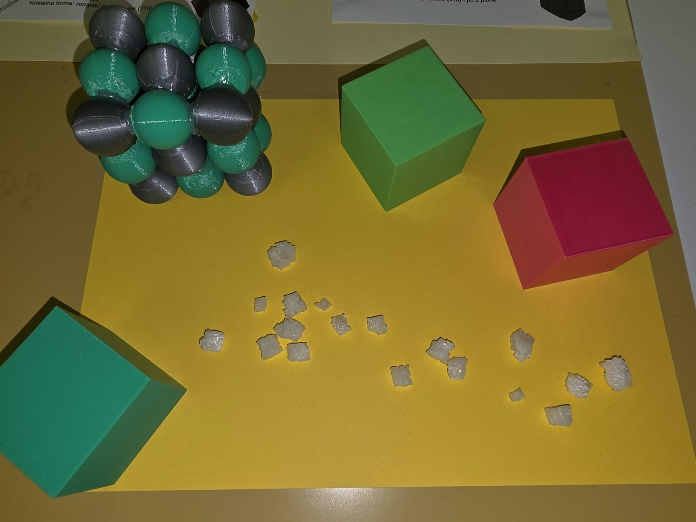
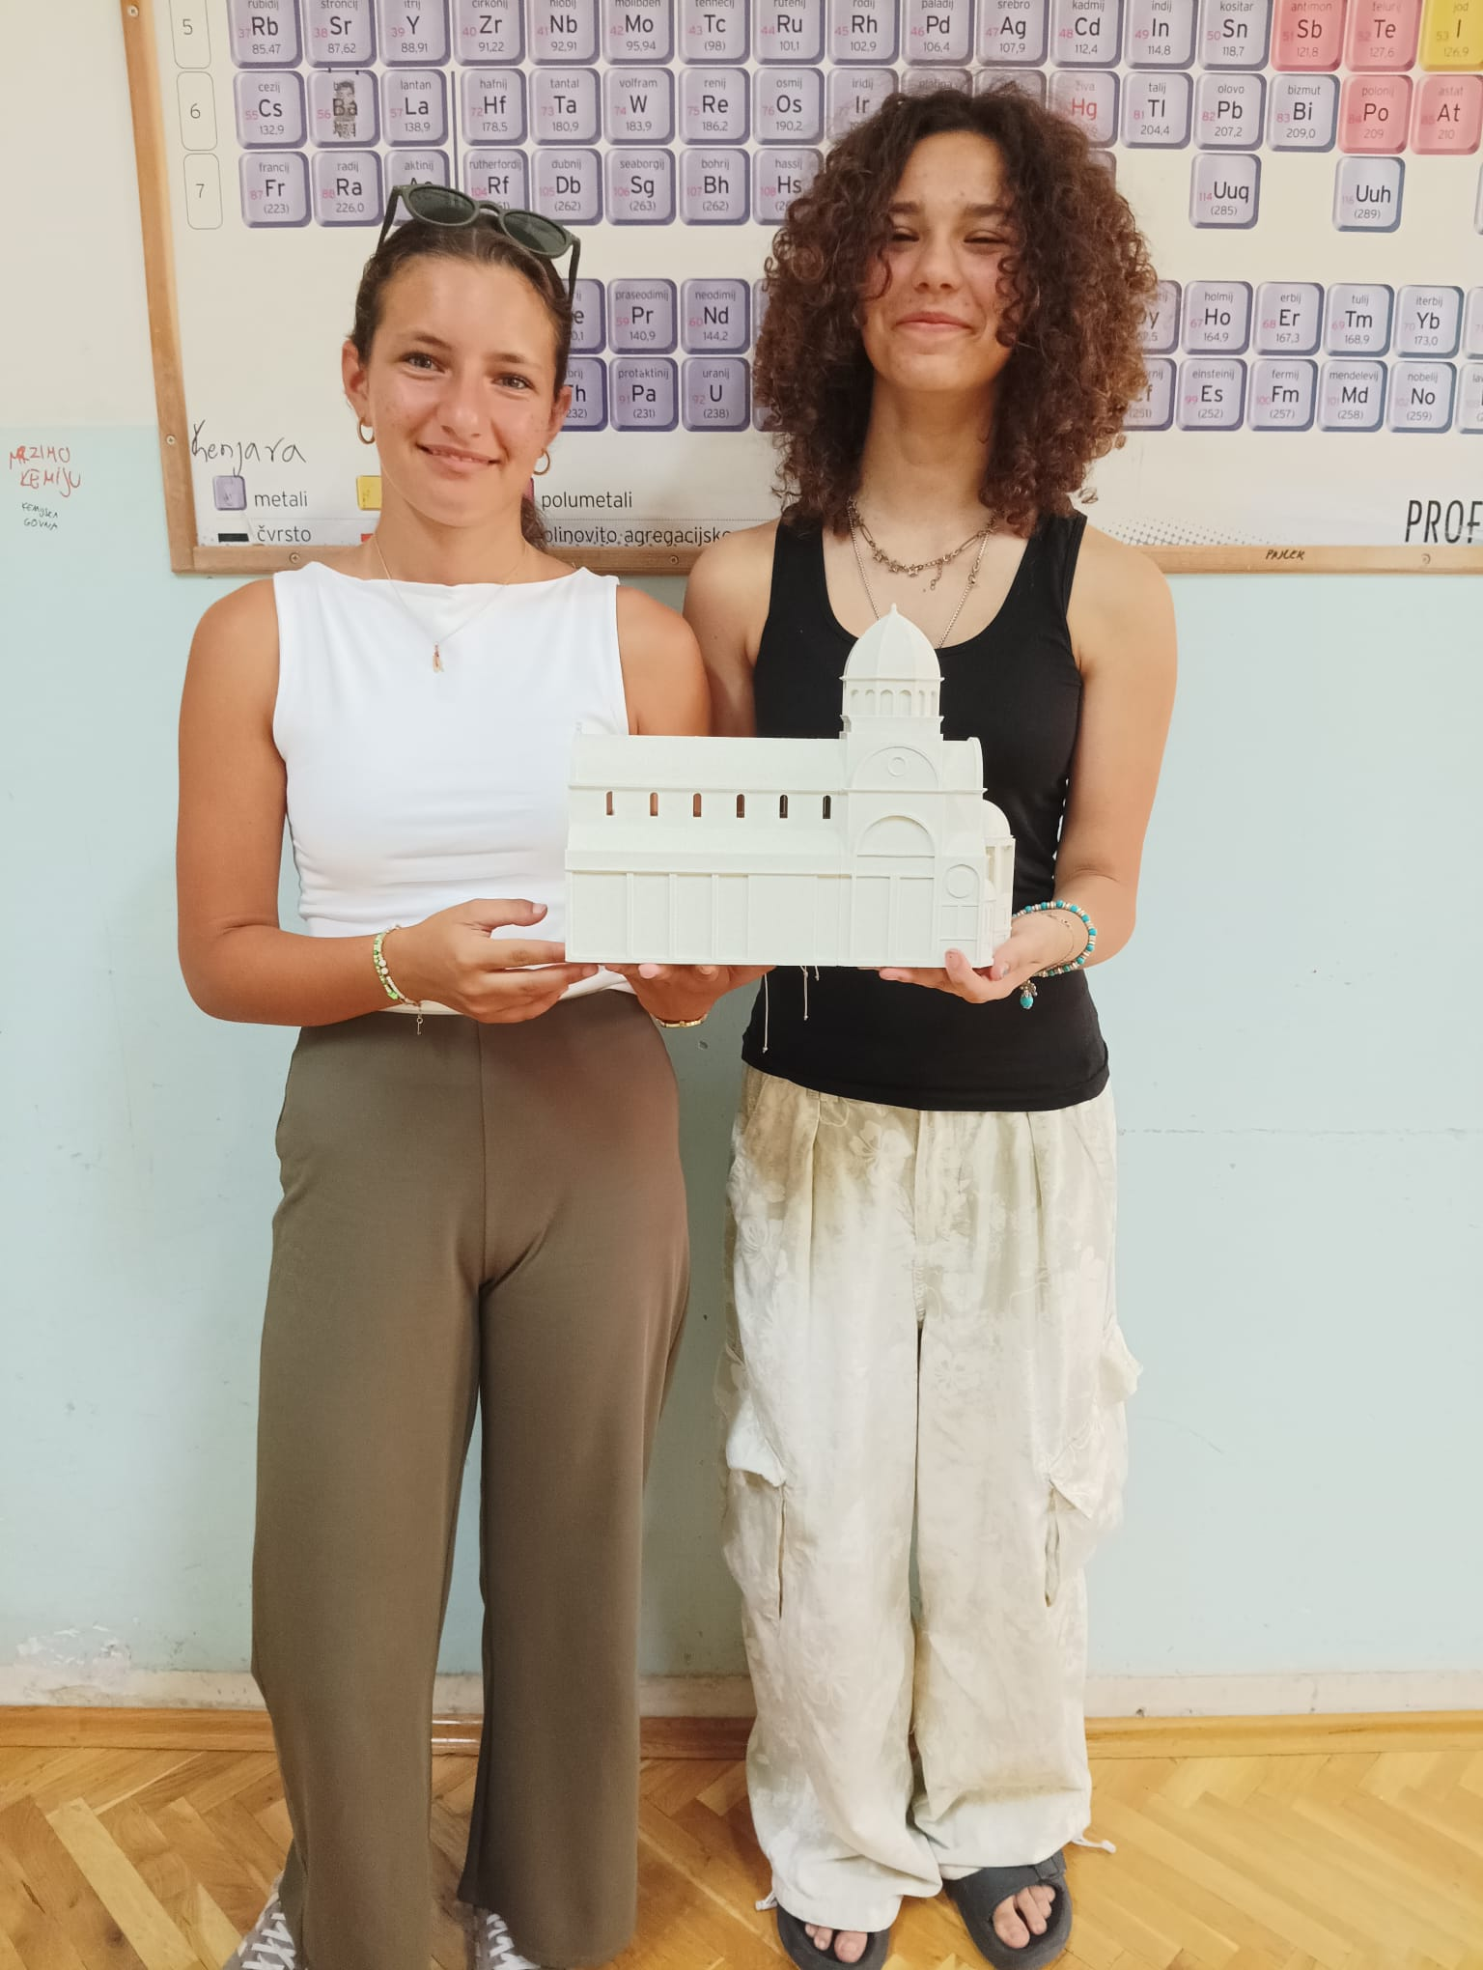
Povezivanje sadržaja
Od kristalne strukture do arhitekture
Geometrija se pojavljuje u kristalima, modelima i arhitekturi. Učenici su kroz izradu modela istraživali ravnine, plohe, bridove, simetriju i prostornu predodžbu.
Od kristala do katedrale
08

Slide 12
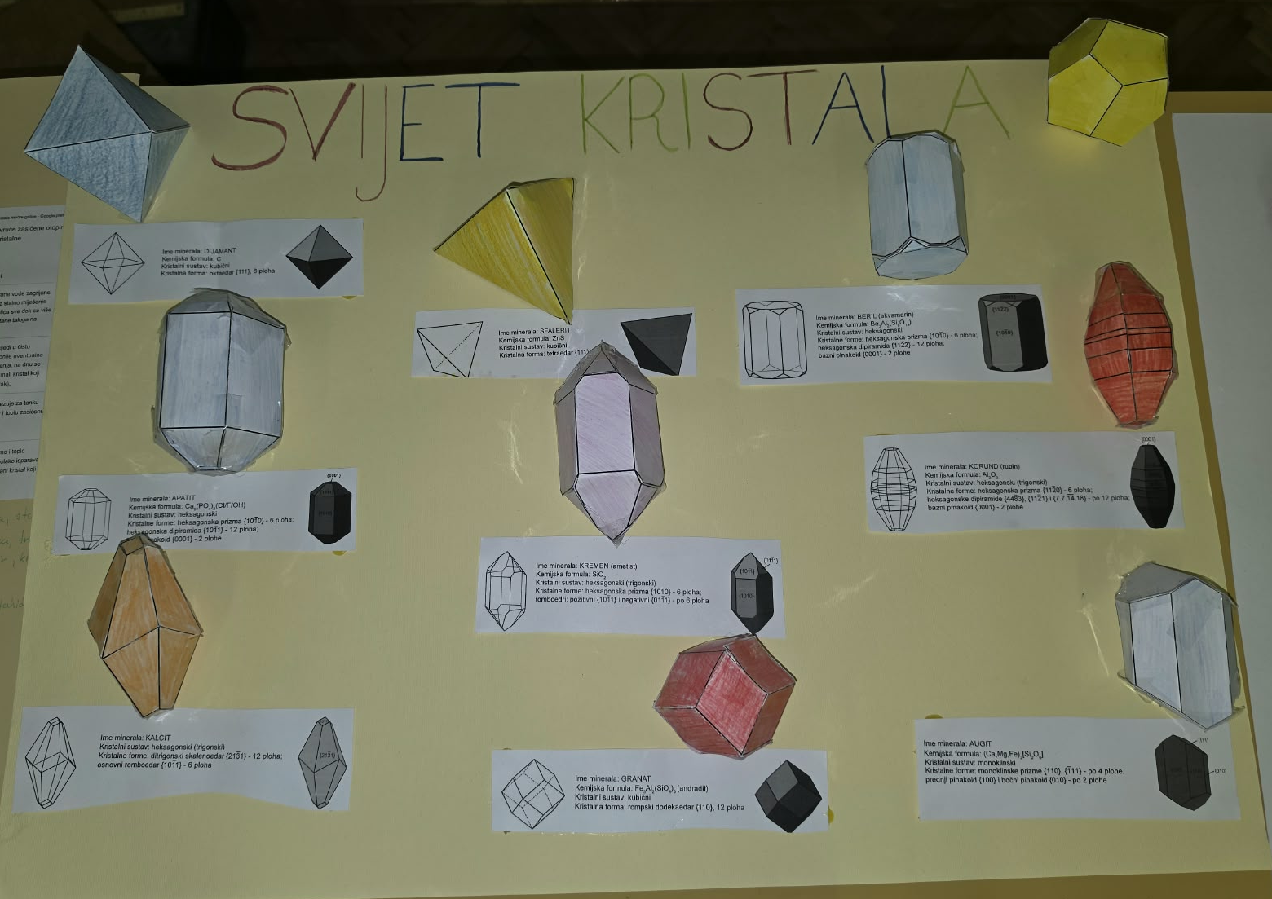
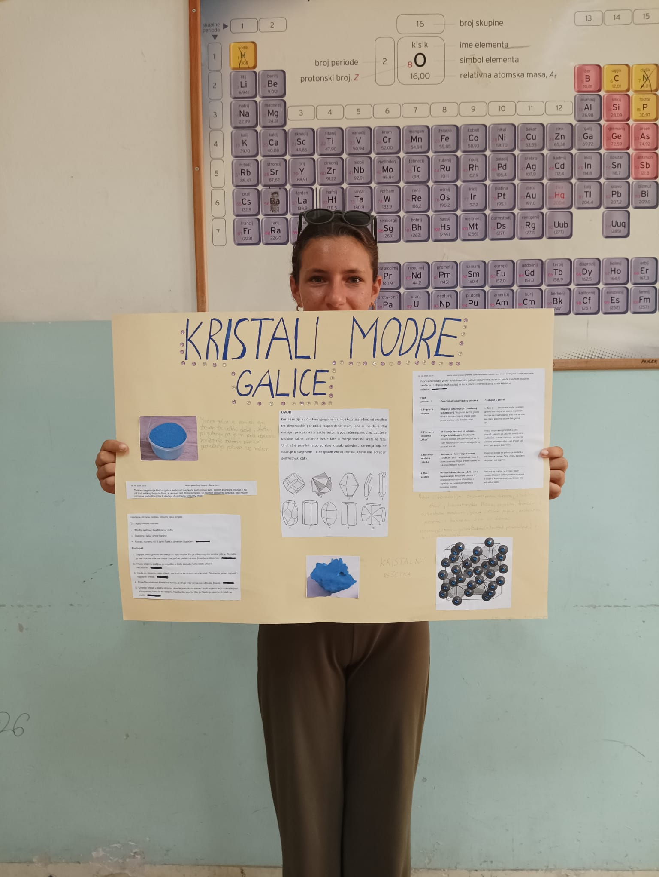
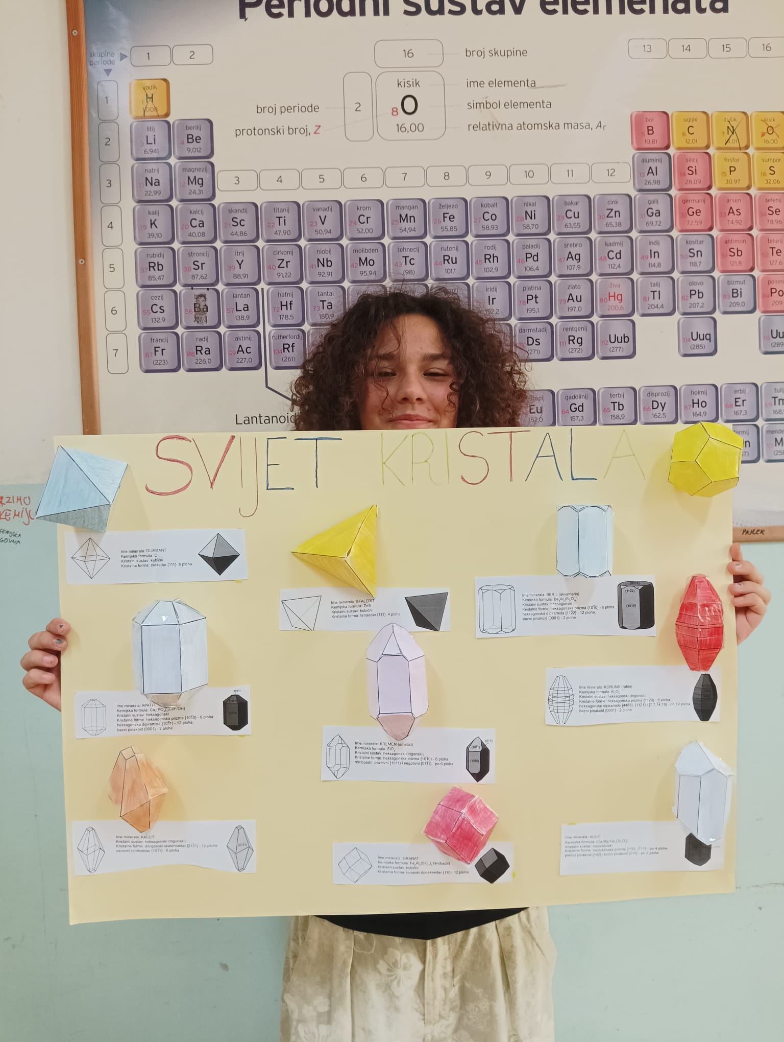
Kraj projekta
Završno izlaganje učeničkih radova
Na kraju projekta učenici su izlagali što su sve napravili tijekom godine: istraživanja, pokuse, kristale, plakate, modele i zaključke.
učenici kao istraživači i izlagači
Od kristala do katedrale
09

Slide 13
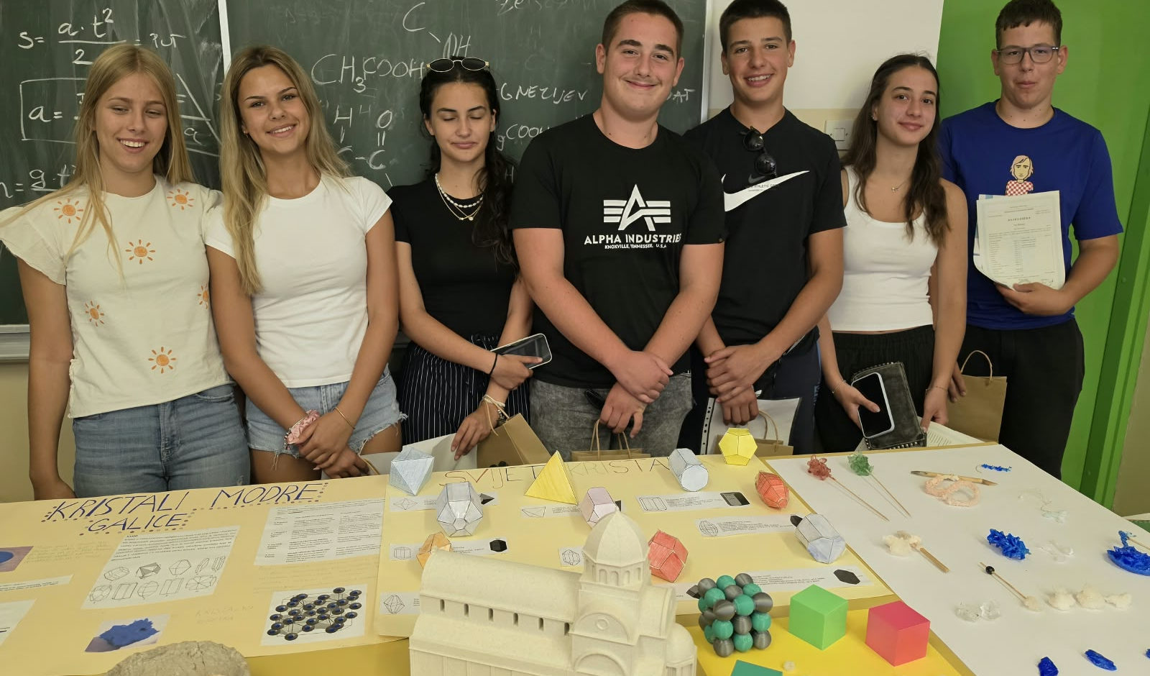
Zaključak
Što smo ponijeli iz projekta?
Znanje se najbolje gradi istraživanjem i iskustvom
kristali, geometrija i arhitektura mogu se povezati u jednu priču.
Učenici su pokazali kreativnost, upornost i timski rad.
Projekt je završio izložbom i prezentacijom učeničkih radova, a učionica je postala prostor za znanost, stvaranje i predstavljanje.
Od kristala do katedrale
10

